Slide 1
Google AI Studioで「誰でも」業務ツールを開発！
業務効率化プロジェクト
〜議事録自動化システムを例に〜
Google AI Studioを活用した最新AI業務ツール開発事例と業務プロセス変革の全貌
発表者：山田 太郎
AI活用推進室
2025年6月26日
AI導入事例共有会 #42
Google AI Studio

Slide 2
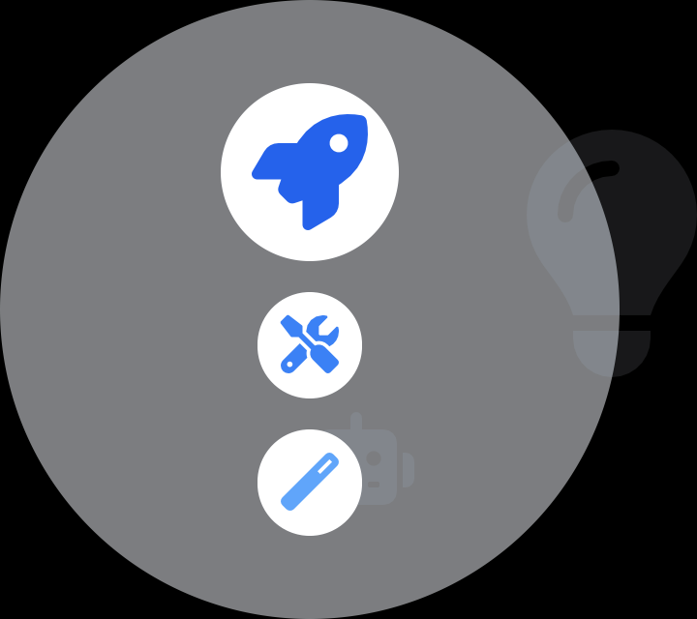
はじめに〜AI活用への一歩を踏み出すには？
セクション 1
「で何かしたいが、チャットで遊ぶだけで止まっていませんか？」
従来はエンジニア領域だった業務ツール開発が、AIとGoogle AI Studioで"誰でも"‧"すぐ に"実現可能になったことを紹介します。
本日は、身近な題材である「議事録自動化システム」を例に、AIを活用した業務効率化の具体的手法をご説明します。

Slide 3





現状の課題：会議の議事録作成、こんな悩みがありませんか？
1. 文字起こしの精度不足
2. 構造化の欠如
3. 進捗管理の困難
Google Meetの文字起こし精度が不十分発言内容が正確にテキスト化されない
単なる会話記録の羅列
前回会議の決定事項の追跡不足
「決定事項」が明確に整理されていない
タスクの完了‧継続状況が不明確
手動での確認‧修正に多大な工数
「アクションプラン」の抽出が困難
プロジェクト進捗の可視化不足
↓
議事録の信頼性低下
↓
会議結果の曖昧さ
↓
タスクの放置リスク
これら の課題により、議事録の作成と活用に多大な工数がかかっているのが現状です。

Slide 4




解決策：Google AI StudioでAI議事録作成‧活用システムを開発！
Google CloudのAI技術を組み合わせた「正確で、構造化され、次のアクションに繋がる」議事録システム
高精度文字起こし機能
議事録の自動構造化
手動編集インターフェース
Google Meetの録画データから 高精度な文字起こしを生成。話者も識別。
AIが「要約」「決定事項」「アクションプラン」を自動抽出‧整理。
生成された議事録を簡単に修正‧追記できるシンプルな編集画面。
Google Cloud Speech-to-Text API活用
Google Gemini API活用
直感的なユーザーインターフェース
アクションプラン管理機能
エクスポート機能
抽出されたタスクを「未着手/進行中/完了」で管理。過去の会議のアクションも一覧化。
生成‧編集した議事録をテキスト形式やMarkdown形式で簡単に出力可能。
進捗状況の可視化と追跡
柔軟な形式でのデータ共有
このシステムで解決できること
文字起こしの正確性向上
議事録作成の大幅な工数削減
決定事項の明確化
アクションプランの可視化
タスク進捗管理の効率化
会議全体の生産性向上
Google AI Studioで「誰でも」業務ツールを開発！
4

Slide 5




「誰でも」開発できた理由：Google AI Studio＋アジャイル開発
60分で完了する開発フロー
要件整理
プロンプト実験
実装
改善
デプロイ‧運用
従来のウォーターフォール開発では数週間〜数ヶ月を要する工程がわずか1時間で完了
AI実験から 始めるPoC
AIによる開発支援の例
Google AI Studioのプレイグラウンド上ですぐ に検証
「このテキストから 要約‧決定事項を抽出して」というシンプルなプロンプトから 開始
Markdown形式の出力機能を即座に追加実装テスト用議事録データをGeminiで自動生成
AIを使った詳細設計書のリバース生成とコード整合性チェック
Gemini APIの実現可能性を素早く 検証
技術的な実装よりも「やりたいことの定義」に集中できる
プロンプトエンジニアリングという形で「何をしたいか」を指示するだけで、複雑な処理が実現可能に

Slide 6
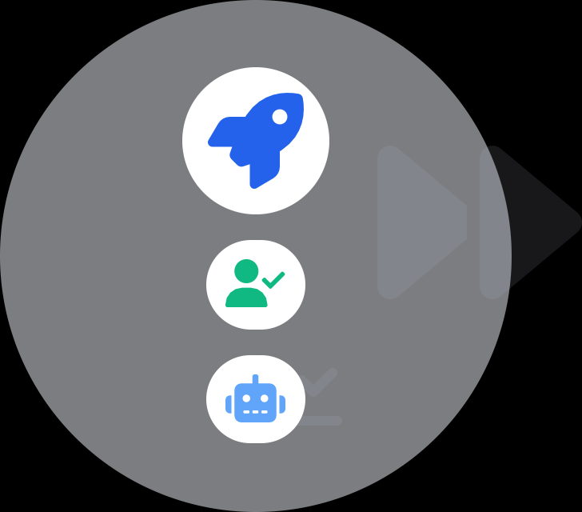
まとめ‧今後の可能性
セクション 4
AI‧Google AI Studioにより、「非エンジニアでもAI業務ツールを作れる」時代に突入しました！
本事例のように、従来エンジニアに依頼していた開発が、今では「誰でも」「簡単に」形にできるようになりました。「目の前の業務変革」が驚く ほど身近なものになっています。
自分自身‧自チームの課題にAI活用、まずは一歩踏み出してみませんか？

Slide 7
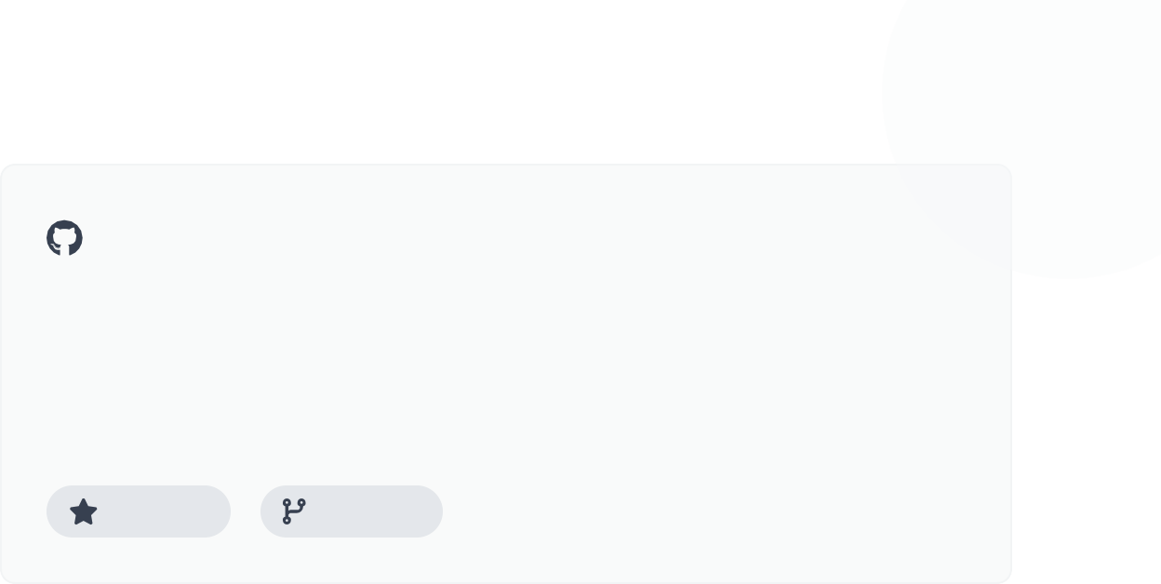





デモ＆リポジトリ紹介
アプリケーションデモ
GitHubリポジトリ
コードの詳細や実装方法については、以下のGitHubリポジトリをご参照く ださい
QRコードを読み取ると、実際の議事録自動化システムにアクセスできます
github.com/abenben/poc_meeting_studio
Stars: 42 Forks: 15
https://poc-meeting-studio-25317951 0304.us-west1.run.app/
簡単な使い方
1. 音声ファイルをアップロード
2. AI処理を実行
3. 結果の確認‧編集
Google Meetから 録画‧文字起こしデータをアップロード
「議事録生成」ボタンをクリックしてAI処理を開始
生成された議事録を確認、必要に応じて編集し、 Markdownでエクスポート

Slide 8
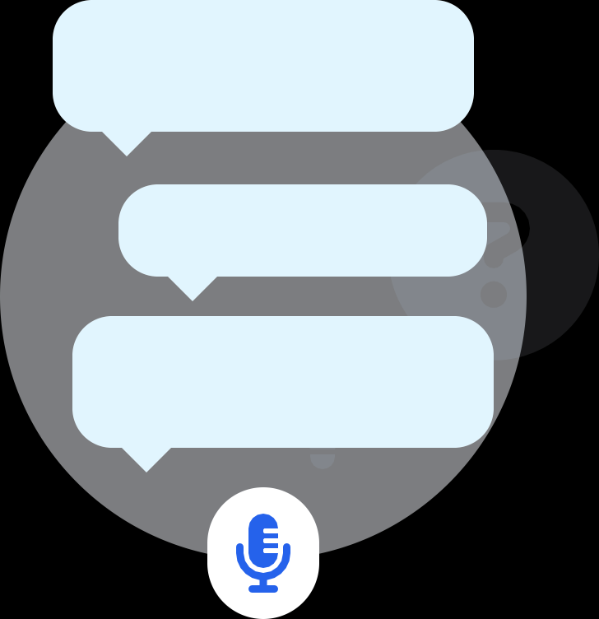


質問タイム
議事録システムの精度は どうですか？
質疑応答のお時間です
開発にかかった時間は？
ご質問はお気軽にどうぞ！以下のような視点から のご質問をお待ち しております：
議事録のフォーマットは変えら れますか？
AI議事録システムの具体的な導入方法‧活用方法
Google AI Studioの使い方‧開発プロセス AIを活用した業務効率化のアイデア

Slide 9










参考資料‧リンク一覧
Google 公式リソース
Google Meet: ビデオ会議を録画する
AI導入‧活用ガイド
Google Cloud AI ソリューション
Google Meet: 文字起こしを使用する
Google Workspace: ビジネス向け AI ツール
Google AI Studio ドキュメント
社内AI活用ガイドライン（イントラネット）
本日のデモ‧リポジトリ
お問い合わせ先
デモアプリ（AI議事録システム）
AI活用推進室（内線: 1234）
デモアプリQR
GitHub リポジトリ
ai-support@example.com
社内Slack: #ai-support
ヒント：Google AI Studio を使った開発は、プロトタイピングから 始めて段階的に拡張することがおすすめです。まずは業務の一部分を改善するミニプロジェクトから 始めてみましょう。

